Slide 1
路由（Routing）
---智能体的动态决策器
第二组

Slide 2
01
路由概述
02
四种路由机制
CONTENTS
目录
03
实例演示
04
代码实现
05
总结与提问

Slide 3
路由概述

Slide 4
从顺序链到动态决策
提示链
路由
每一步的输入输出都由上一步固定决定
走哪条路由当次输入决定
一条直线走到底，每一步都在编写时就已经定好。流程确定、不需要判断时它最省心，但遇到变化就没有回旋余地。
在岔路口先做一次判断，再决定走哪条路。环境状态、用户输入、上一步的结果，都会影响这次判断。
路径1
步骤A
步骤B
步骤C
输入
判断
路径2
路径3
路由把条件逻辑引入运行框架，让智能体从固定执行路径转向动态选择后续动作

Slide 5
路由机制与三个决策点
专用函数
决策点可以放在运行周期的三个位置
入口处：对主任务做一次分类
链的中间：根据前面步骤的结果决定下一步动作
子程序内部：从一组工具里挑出最合适的那一个
检索工具
路由器
用户请求
子智能体
升级到人工
静态预设的执行路径→择优而行的工作流

Slide 6
四种路由机制

Slide 7
四种路由机制
基于 LLM 的路由
基于嵌入的路由
提示语言模型输出类别标识符，据此导向对应流程
将查询向量化，与各路径嵌入比对相似度后分流
语义理解 · 灵活
语义路由 · 非关键词
基于规则的路由
基于 ML 模型的路由
按关键词、模式或结构化数据，用预定义规则分流
监督微调分类器，路由逻辑编码进模型权重，不依赖 LLM
快速确定 · 灵活有限
确定性强 · 需训练数据

Slide 8
基于LLM的路由
由语言模型在推理时分析输入并输出目标类别标识符，系统据此把请求导向对应流程
核心原理
工作流程如下：
构造分类提示
模型分析输出类别
读取标识符分流
进入对应流程执行
关键特点
适用场景
局限
语义理解强，适配开放与新颖输入
决策由模型推理驱动，灵活可调
客服机器人意图分类
开放域多分支路由
依赖提示工程与推理成本
输出偶发不一致，需兜底

Slide 9
基于嵌入的路由
把查询编码为向量，与各条路径的嵌入做相似度比对，路由到语义最接近的一条
核心原理
工作流程如下：
为各路径预构建嵌入
计算与各路径的相似度
选相似度最高者执行
将输入查询编码为向量
关键特点
适用场景
局限
依据语义而非关键词匹配
无需生成式模型在线推理
常见问题解答
多知识库检索路由
依赖高质量的嵌入模型
语义相近类别区分有限

Slide 10
基于ML模型的路由
用小型标注语料监督微调分类器，路由逻辑编码进模型权重，推理时不依赖生成式 LLM
核心原理
工作流程如下：
训练判别式分类器
部署微调模型分流
推理输出类别匹配分支
收集并标注小型语料
关键特点
适用场景
局限
确定、低延迟、可控
推理不依赖生成式模型
高并发在线分流
需要确定性的生产路由
需训练数据与迭代
泛化受语料质量限制

Slide 11
基于规则的路由
用预定义 if-else 或 switch 规则，按关键词、模式或结构化数据直接决定请求去向
核心原理
工作流程如下：
命中
分流
定义关键词或正则规则
提取输入的特征与结构
逐条匹配规则
未命中
走兜底分支
关键特点
适用场景
局限
快速、确定、可解释
零推理成本、易审计
高频确定性分流
表单与结构化数据路由
对新颖输入适应性弱
规则维护成本随规模上升

Slide 12
实例演示

Slide 13
智能客服分流系统
订单与物流
查订单状态、快递到哪了
退换与退款
退款、退货、换货、取消
用户请求
路由器
技术支持
闪退、登录失败、报错、卡顿
产品咨询
价格、参数、库存、型号区别
人工客服
投诉、转人工、需要真人

Slide 14
智能客服分流系统泳道图
用户
提交请求
收到应答
路由器 协调器
分析请求 · 识别意图
路由决策 · 四选一
应答返回
订单查询子智能体
子智能体
产品目录检索子智能体
故障排除手册 / 转人工
澄清子智能体

Slide 15
代码实现

Slide 16



LangChain 路由实现 代码演示
模块 1：定义子智能体处理器
模型分析输出类别
booking_handler处理机票酒店预订类请求、 info_handler处理普通信息问答、unclear_handler兜底分支，处理无法分类的请求
实现功能：三个智能体负责真正执行业务逻辑。

Slide 17
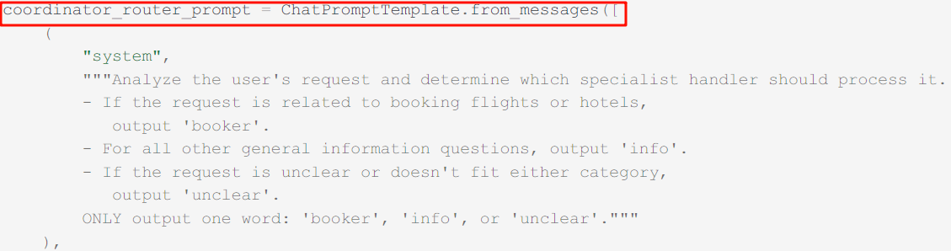
LangChain 路由实现 代码演示
模块 2：构建协调器路由链
模型分析输出类别
提示词模板 + LLM + 字符串解析器，组成路由判断链
系统提示词约束模型只能输出单个单词：booker/ info / unclear
实现功能：接收用户请求，交给大模型判断请求类型，输出分类标签，作为路由判断依据

Slide 18
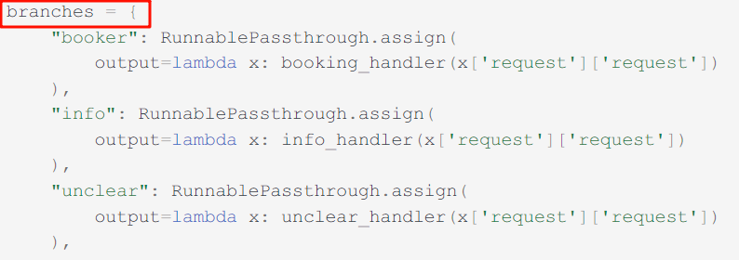
LangChain 路由实现 代码演示
模块 3：定义任务委派逻辑，创建 RunnableBranch 分支调度
RunnableBranch是用来实现条件路由分支的核心工具。定义分支字典branches，把标签和对应的处理器绑定。

Slide 19
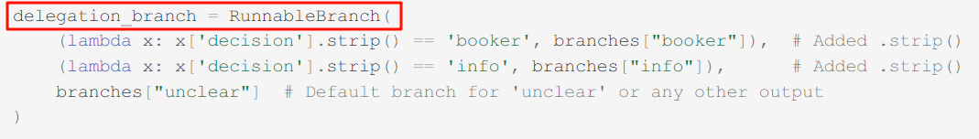
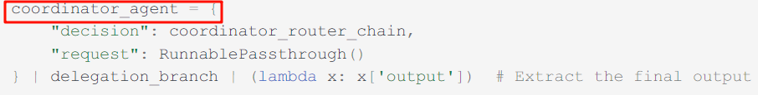
LangChain 路由实现 代码演示
模块 3：定义任务委派逻辑，创建 RunnableBranch 分支调度
实例化RunnableBranch，设置条件判断 + 默认兜底分支
组装完整链路coordinator_agent，同时传递decision和request
实现功能：RunnableBranch 根据decision标签，自动分发原始用户请求到对应处理器
模型分析输出类别

Slide 20
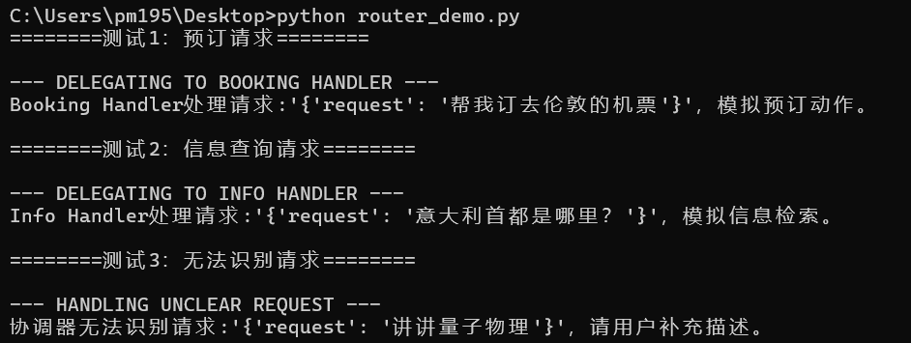
LangChain 路由实现 代码演示
代码运行结果
模型分析输出类别
LangChain 路由代码利用大模型做语义判断，构建一个协调智能体，最终实现自动把不同类型的用户请求，分发到对应的子智能体处理

Slide 21
Google ADK 整体架构
Booker
预订子智能体
Coordinator
(LlmAgent)
只做判断与委派
tools =
[booking_tool]
用户请求
Info
信息子智能体
tools =
[info_tool]
Clarifier
兜底澄清
tools =
[unclear_tool]
Coordinator 不做具体业务，只负责判断意图、把请求派给对的子智能体Agent
Notes:
内容来源：《Agentic Design Patterns 中文版》第二章 路由 (Routing)，Google ADK 示例。代码与 D:/Learning/Python/NLP/NLPBase/GoogleAdk.py 保持同步（含 Clarifier 兜底子智能体）。

Slide 22
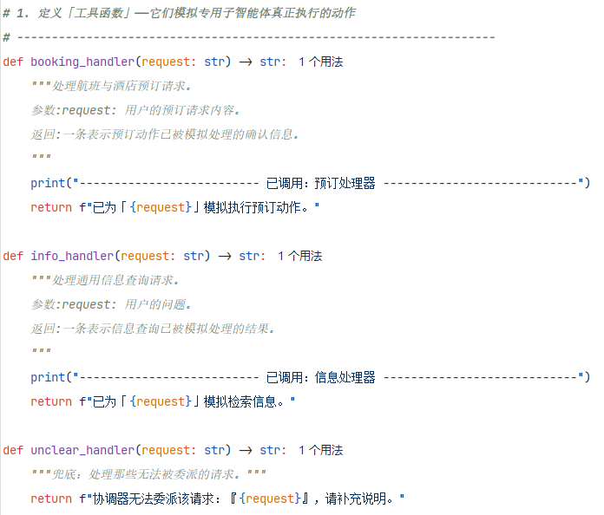
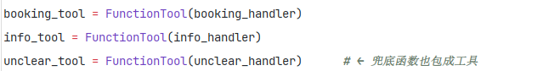
Google ADK路由实现 代码演示
模块 1：定义工具函数
模块 2：工具包装
Notes:
内容来源：《Agentic Design Patterns 中文版》第二章 路由 (Routing)，Google ADK 示例。代码与 D:/Learning/Python/NLP/NLPBase/GoogleAdk.py 保持同步（含 Clarifier 兜底子智能体）。

Slide 23
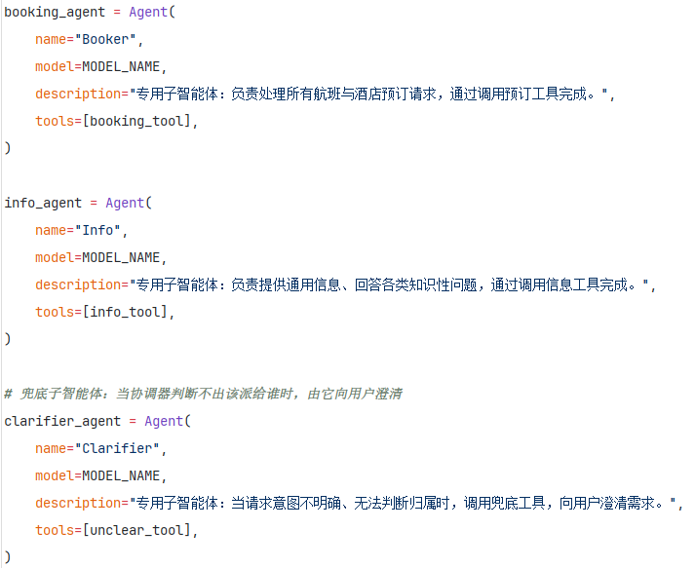
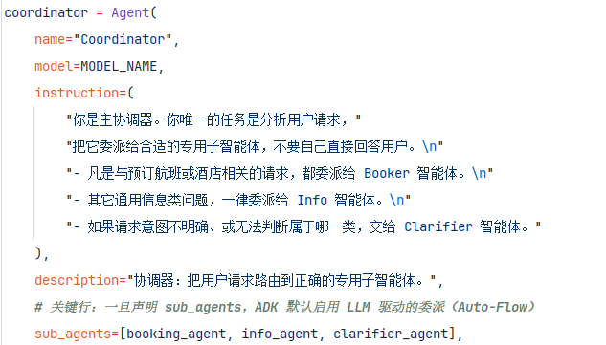
Google ADK路由实现 代码演示
模块3 ：定义子智能体
模块 4：定义协调器
Notes:
内容来源：《Agentic Design Patterns 中文版》第二章 路由 (Routing)，Google ADK 示例。代码与 D:/Learning/Python/NLP/NLPBase/GoogleAdk.py 保持同步（含 Clarifier 兜底子智能体）。

Slide 24
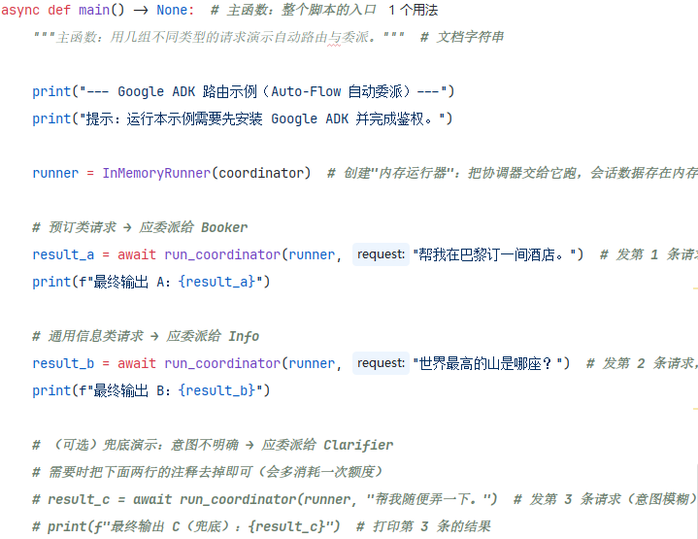
Google ADK路由实现 代码演示
模块5 ：main函数
Notes:
内容来源：《Agentic Design Patterns 中文版》第二章 路由 (Routing)，Google ADK 示例。代码与 D:/Learning/Python/NLP/NLPBase/GoogleAdk.py 保持同步（含 Clarifier 兜底子智能体）。

Slide 25

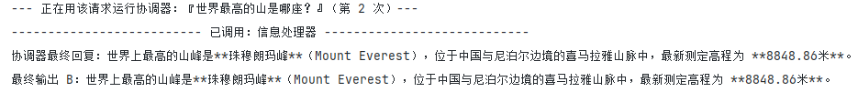
运行效果
模块5 ：main函数
Booker
Info
Clarifier
「帮我在巴黎订一间酒店」→ 已调用「预订处理器」。
「世界最高的山是哪座」→ 已调用「信息处理器」。
判断不了时交给 Clarifier，请用户澄清。
Notes:
内容来源：《Agentic Design Patterns 中文版》第二章 路由 (Routing)，Google ADK 示例。代码与 D:/Learning/Python/NLP/NLPBase/GoogleAdk.py 保持同步（含 Clarifier 兜底子智能体）。

Slide 26
总结与提问

Slide 27
关键要点总结
动态决策能力
多路径分发
智能体可根据用户输入动态判断下一步执行路径，突破固定线性流程的限制，适配真实场景的复杂请求
系统可同时对接多个专用子智能体/工具链，不同类型请求走专属处理路径，避免单流程臃肿低效
灵活实现方式
解耦架构收益
简单确定的任务用规则，追求语义理解用LLM，追求速度和成本平衡用Embedding或ML模型。
各分支逻辑完全独立，修改单个分支不会影响其他路径，新增业务仅需新增对应处理模块，符合开闭原则

Slide 28
互动
Q：在智能体设计中，路由机制有三种常见实现方式：基于规则（Rule-based）、基于嵌入（Embedding-based）、基于LLM（LLM-based）。
请问：针对以下两个场景，分别最适合哪种路由方式？并说明理由。
场景 A：用户输入“我的订单号是 12345，请帮我查一下物流”，系统必须精准且极速分流到“物流查询工具”。
场景 B：用户输入“我最近压力好大，想听点轻松的”，系统需识别出这是一种隐含的“情感闲聊”需求，分流到“情感陪伴智能体”。

Slide 29
互动
A：场景 A 适合：基于规则的路由（或结合简单关键词/正则）。
  理由：输入有极度明确的特征（订单号、固定句式），规则路由的确定性最强、延迟最低（毫秒级），完全不需要消耗 LLM 算力。
场景 B 适合：基于嵌入（Embedding）或基于 LLM 的路由。
  理由：用户表述千变万化，没有固定关键词，需要理解“压力大”和“轻松”背后的语义（压力大暗示需要情感安抚，轻松对应情感陪伴）。基于嵌入的路由可以快速找到语义相近的路径；基于 LLM 的路由则能处理更复杂的隐含意图。

Slide 30
谢谢！

Slide 31
小组分工
范秋裕（组长）：PPT 四种路由机制部分制作、PPT汇总美化
赵小芹：PPT 讲解、PPT总结与提问部分制作
庞 敏：PPT 代码演示LangChain部分、要点总结部分制作
汪子翾：PPT 代码演示Google ADK部分制作
黄晓龙：PPT 概述、实例演示部分制作

